Slide 1




小さく生まれた赤ちゃんに起こりやすいこと
小さく生まれた赤ちゃんたちは、さまざまなハードルを乗り越えながら大きく育っていきます。赤ちゃんによって経過は違うため、ここで説明していることが、必ずしも起こるわけではありませんが、赤ちゃんのことを考えて不安や心配になってしまうこともあると思います。NICUスタッフはできるだけのことをして、赤ちゃんと家族を応援しています。大切な赤ちゃんのことを、医師や看護師と一緒に話すことで、不安や心配が軽くなることもありますので、気になることは何でも聞いてみることをお勧めします。
呼吸窮迫症候群
赤ちゃんは呼吸をするために肺を膨らませますが、早産で生まれるとその準備ができていないことがあります。肺をふくらませるサーファクタントという薬を、空気の通り道（気管）に細いチューブで投与して治療します。
未熟児無呼吸発作
早産で生まれた赤ちゃんは、ときどき呼吸をお休みしてしまうことがあります。顔色が悪くなったり（チアノーゼ）、心臓の動きが遅くなったり（徐脈）することがあります。薬や酸素を使い、呼吸を助ける治療をします。
慢性肺疾患
早産で生まれると、呼吸の調整がうまくできなかったり、胎児期に肺の成長がうまくいかなかったりすると、長期間、呼吸の状態が不安定になることがあります。１か月以上酸素を使ったり、退院後も自宅で酸素や人工呼吸器を使ったりすることも、時々あります。
脳出血
早産児、特に1,500ｇ未満の赤ちゃん（極低出生体重児）の脳の血管は非常にもろく、生後早期は呼吸や心臓の動きが安定しないと、出血しやすい特徴があります。極低出生体重児の約20％に生じるとされています。軽度の場合は予後良好ですが、重度の場合は神経学的障害が残る可能性があります。
49

Slide 2


未熟児動脈管開存症
「動脈管」とは赤ちゃん（胎児）がお母さんのおなかの中で体を育てるために使う重要な血管です。胎児は呼吸していないので、胎盤を通してお母さんから「酸素」を送ってもらっています。通常生まれた後、数日でこの動脈管はふさがります。早産の場合、この動脈管が生まれた後もふさがらず、心臓に負担がかかったり、呼吸が悪くなったりするため、薬や手術で治療します。
未熟児網膜症
早産児に起こる目の病気です。網膜は、目が見えるためにとても重要な役割をしていますが、早産で生まれると網膜の血管の発育がうまくできなくて視力に影響が残ることがあります。視力が極端に下がる（弱視）ことや網膜剥離が起きるため、レーザー治療や特殊な薬を使って治療します。
壊死性腸炎
早産児の消化管、特に小腸はとても薄くて細くて柔らかいので傷みやすく、いろいろな原因でその小腸に炎症が起こることがあります。まれに小腸に穴が開いてしまい、おなかの中に空気やうんち（便）が漏れてしまいます。その場合には、緊急で手術による治療が必要になります。
未熟児貧血
赤ちゃんはお母さんのおなかで育つ間（胎児期）は胎盤を通してたくさんの栄養（鉄分など）をもらって、血液（赤血球・赤い血液）を作ります。早産で生まれると赤ちゃんは自分自身で血液を作りますが、必要な量を十分に作ることができず、貧血になることがあります。薬（鉄剤など）で治療をしますが、どうしても足りない（高度貧血）の場合には輸血をすることもあります。
日本の医療は大丈夫だから。安心して大丈夫だよ。（９か月 母）
50

Slide 3
未熟児くる病
赤ちゃんはお母さんのおなかで育つ間（胎児期）は胎盤を通してたくさんの栄養（カルシウムやリンなど）をもらって、体の骨格（骨）を作ります。早産で生まれるとその骨が十分にできあがっていないため、骨が溶けてしまったり柔らかくて折れてしまったり（骨折）することがあり、このような状態になる病気を「くる病」といいます。薬で治療をすれば成長や機能に影響は残りません。
感染症
感染とはいろいろな「ばい菌（細菌）」によって体の具合が悪くなる病気で、早産で生まれた赤ちゃんは細菌と戦う力「免疫力」が弱いため感染症にかかりやすく、障害が残ることやいのちを落としてしまうこともあります。生まれるときに赤ちゃんの通り道（産道）で感染する場合や、いろいろな治療のための道具（チュープなど）や手技でも細菌に感染してしまうことがあります。薬で治療をしますが、細菌がつかないように、予防（手洗い、手指のアルコール消毒など）することが大切です。
RSウイルス感染症
RSウイルス感染症とは冬場に流行する感染症で、インフルエンザウイルス感染症と似たような呼吸器の感染症です。インフルエンザと違うのは、大人やきょうだいがかかっても鼻風邪・軽い咳・微熱程度ですみますが、新生児期に人工呼吸管理や長期間酸素療法を受けた早産児（特に極低出生体重児）がかかると重い呼吸障害がおこり、再び入院治療や人工呼吸器管理が必要となってしまうことがあります。予防するワクチンが無いので、NICU退院時あるいは初回外来受診時に「ニルセビマブ(ベイフォータス）」という抵抗力（免疫力）を高める薬を1回筋肉注射して重症化を防ぎます。効果はおおよそ1シーズン継続するとされています。合併する疾患や施設によっては「パリビズアム（シナジス、毎月１回（通常８回接種）」を接種することがあります。感染予防のためには、まわりの家族が手洗い、マスク、うがいをすることが重要です。
保育器は分厚い壁のようだった。その中で懸命に生きようとした、あの目を忘れない。（４歳 父）
5１

Slide 4


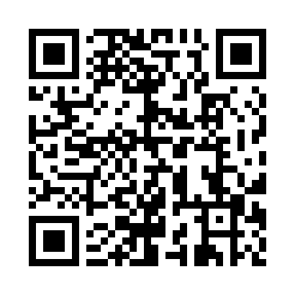

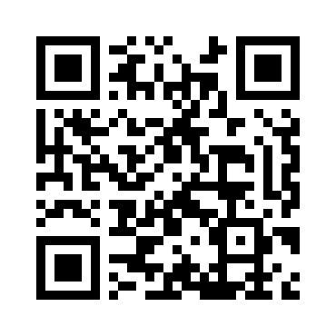
小さく生まれた赤ちゃんによくある質問
以下の内容は、一般的なものになります。
赤ちゃんの発達や状況には個人差があるので、
詳しくは主治医に御相談ください。
※右記埼玉県ホームページでもお読みいただけます。
退院の目安はいつ頃ですか。
病院の方針やその子の容態、季節にもよりますが、出生予定日から予定日の1～2か月後に退院となるケースが多いようです。
体重は2500g前後、また呼吸がある程度安定していること、
哺乳がスムーズに行えることも退院する際のポイントです。
退院に向けて準備することはありますか。
赤ちゃんの寝る場所を整える、家を清潔にしておくなど、基本的には正期産で産まれた赤ちゃんと同じです。面会や搾乳は大変ですから、無理なく楽しめる範囲で赤ちゃんに必要な物をそろえ、環境を整えましょう。お洋服については、退院の際にどれくらいの大きさか見当がついてからそろえても良いですが、大きめなら少し折れば着せてあげられるので、素敵な物を見つけたら楽しみのひとつとして買っておくのも楽しいと思います。
また、物質的な準備以外に、退院してからの役割分担を家族で話し合ったり、かかりつけ医を探したり、お散歩や遊びに行ける場所を見つけておいたりすることも大切です。しかし退院してから足りない部分をおぎなうこともできるので、楽しめる程度に準偏をすすめておけると良いでしょう。
母乳が思うように出ないのがつらいです。
母乳は小さく生まれた赤ちゃんにとって、免疫力を高め、壊死性腸炎などの重い病気にかかるリスクを減らすなどの利点があります。
しかし、母乳の出る、出ないは人それぞれです。ママの体調によっても母乳が出ない場合や、ママが病気の治療中で母乳があげられない場合もあります。
母乳の分泌を促すコツは、1日7～8回程度のこまめな搾乳です。一度に絞る量は少なくても良いので、こまめに絞ることが大切です。搾乳が大変なときは、助産師さんなどに相談してみましょう。
また、病院によっては、「ドナーミルク（※）」を使用している場合があります。詳細についてはNICU等のスタッフに確認してください。
ドナーミルクの使用可否については医師の判断に基づくものであり、病院によっても異なります。まずは、スタッフに相談してください。
※ドナーミルクとは…様々な検査基準をクリアした、健康で母乳がたくさん出るママから寄付いただいた、母乳バンクで安全に処理した母乳のことです。
一般財団法人
日本財団母乳バンク公式サイト
https://www.milkbank.or.jp/
52

Slide 5
入院中は授乳時間ごとにミルクを飲んでいたのに、
退院したらミルクを残してしまったり、授乳間隔も一定
ではなくなってしまいました。
授乳量にムラが出てくるのも成長のしるしです。時にはミルクを残してしまうこともあります。赤ちゃんの機嫌がよく、母乳やミルクを元気に飲めているようであれば大丈夫です。心配な場合には、健診や育児相談で体重の増えを確認してもらい、医師や保健師などに相談してみましょう。
ミルクをあげてもむせたり嫌がったりしてしまい、うまく飲めません。
脱水症状になっておらず、体重が増えていれば大丈夫です。半日おしっこが出ていなかったり、唇がカサカサだったりすると、脱水の可能性があるので受診が必要ですが、そうでなければあまり神経質になる必要はありません。ただ、飲むのに時間がかかる場合は、乳首の穴が小さすぎることがあります。逆に飲んでる最中にむせる場合は、穴が大きすぎる場合があります。哺乳瓶のメーカーを変えてみたり、乳首を柔らかいものに変えてみたり、乳首の穴の大きさを変えてみたり、ミルクの種類を変えたり、回数をこまめに分けたりすることで飲むようになる場合もあるので、色々試してみましょう。
小さく生まれた赤ちゃんは嚥下機能が弱く、哺乳が不得意なことも多いです。
退院後、薬をうまく飲めるか心配です。
哺乳瓶の乳首をくわえさせ、そこに薬を垂らして飲ませる、白湯で溶いた薬をスポイトであげる、小さなスプーンであげるなど、様々な方法があります。入院中に看護師さんと相談しながら、その子に合う方法を試してみましょう。薬の性質が栄養補助的なものであれば、多少は吐き戻したりしても心配いりません。心臓や腎臓の働きを助ける薬などの場合は、ミルクに混ぜて飲ませると、ミルクを飲み残してしまったときに、薬も残してしまうことになるので避けましょう。
離乳食を始めるのはいつ頃ですか。
めやすとして修正（出産予定日から数えた月）6～7か月頃からですが、その子のペースに合わせましょう。首すわりやお座りの姿勢を維持できるようになり、親の食べる様子を見てよだれが出たり、飲み込む力や噛む力がついてきたら少しずつ始めてみましょう。
53

Slide 6
ごはん（離乳食）をなかなか食べてくれません。
小さく生まれた子どもは、小食のことがよくありますが、年長以降になると心配がなくなることがほとんどです。 小食の場合は時間をしっかりと決めて４回食にしてみることもよいでしょう。
好き嫌いが出てくるのは発達の証でもあります。中には触感やにおいなどが敏感なために食べられなかったり、飲めないものがあります。無理強いせず、細かくして混ぜたり、一緒に準備をしたり、自分から食べられる工夫をすることが大切です。
食事の時に席に座っていられないことや、集中しておもちゃで遊べないことがよくあります。落ち着きがないようで心配です。
動けるようになったことが嬉しくて、一見落ち着きがないように見えることがあります。
目的を持って動いているのであれば心配しすぎる必要はありません。
パパやママが、落ち着きやすい環境を整えてあげることも大切です。
よりよい発達のために、おうちで何かできることはありますか。
どんな赤ちゃんも同じように、パパやママとのふれ合いは大切です。
入院中に受ける検査や処置にともなう痛みも、タッチング（赤ちゃんに触れること）で和らぐことがわかっています。退院後も、たくさん抱っこや声かけをし、スキンシップをはかりましょう。とはいえ、パパやママが無理をして疲れてしまっては、お互いにとっても良いことではありません。時にはおじいちゃんやおばあちゃん、保育士さんにおまかせして息抜きすることも大切です。多くの人とのふれ合いが、発達を促すこともあります。いろいろな人の手を借りて、赤ちゃんにとって良い刺激となる環境をつくっていきましょう。
なかなか身長や体重がなかなか増えずに悩んでいます。
なかなか体重が増えないと心配になりますよね。しかし、小さく生まれてもそうでなくても、発育のスピードには個性があります。体重も身長も停滞したり一気に成長したりと一定のスピードではありません。活気があり、おしっこが出ていれば大丈夫です。月単位、数か月単位でみて、その子なりの成長尾感じてあげてください。3～6歳くらいまでに成長曲線の範囲内に追いつく子もいれば、そうでない子もいますが、低身長の可能性が高い場合は成長ホルモンの投与などで対応することがあるので、病院のフォローアップをしっかりと受けましょう。
54

Slide 7
寝返りやお座りをなかなかしません。
小さく生まれた赤ちゃんは、どうしても発達がゆっくりになりがちです。自然な発達をおおらかな気持ちで見守りつつ、いつもと違う向きで寝かせてみる、おもちゃで視線を誘導し色々な方向をむかせる、手で足を触らせる、身体を支えながらお座りの姿勢を経験させてみるなどの働きかけを、理学療法士と相談しながら行うのも良いでしょう。
あお向けからうつ伏せに寝返ったのですが、その逆ができないときは、 すぐにあお向けに戻してあげた方がよいですか。
通常、あお向けからうつ伏せになった後、再度あお向けに戻れるようになるには１～２か月かかります。その時期が、うつ伏せの発達を促します。あわてて、あお向けにする必要はなく、眠ってしまったり、鼻がふさがったりした時のみ戻してあげましょう。
一度寝返りができたのですが、できなくなりました。
初期の寝返りは横向きまでできると、自分の意思ではなく自然に寝返ります。その頃に「自分でもとに戻れないから」とパパやママがすぐにあお向けに戻してしまうことが多いと、うつ伏せの発達が遅れるため、寝返った後に頭が上がらず不快な思いをするので、その後、自分から寝返りをしなくなります。横向きはできても、足で止めて寝返らないようにすることもあります。このようになったら、うつ伏せの練習をしてあげましょう。上手になったら自分で寝返りを始めます。
ひとりで立つこと、歩くことが苦手で心配です。
転びやすかったりするのですが、大丈夫でしょうか？
目安としては、修正１歳３か月～１歳半頃までに立っち・あんよができるようになることが多いようですが、それぞれのペースがあります。つかまり立ちができれば、壁づたいに歩く練習や、つかまっている物から物へ移動させることで筋力をきたえたり、両手をつないで歩く練習をして歩く楽しさを味あわせたりするのも効果的でしょう。主治医と相談しながら、その子のペースを見守りましょう。
反応に乏しく、模倣（もほう）や指さしをしません。
表情の多さや模倣・指さしを好むかどうかは、個性によるところも大きいので、それだけで心配する必要はありません。愛情があるからこそ、できないことに目が行きがちですが、その子の好きな遊びや働きかけでたくさん接してあげましょう。
55

Slide 8

お絵描きに興味がなく、書いてもなぐり書きばかりで心配です。
個人差はありますが、出産予定日から3歳くらいになると、人の顔らしい絵が描けるようになってきます。絵を描くことが楽しいと感じることが大切なので、無理に描かせたり、線をなぞらせたり、点を結ばせるような課題ばかりではなく、自由に描かせて褒めたり飾ったりしてあげましょう。絵を描くことは、将来文字を書く力につながっていきます。
意味のある言葉を話しません。
言葉の発達は個性による差が非常に大きいですが、おおむね３歳までにはお話ができるようになります。「あ～」「う～」だけでなく「バ」「プ」等の子音のある喃語が出たり、「ちょうだい」「おいで」がわかる等、言葉を理解している様子があれば、いずれ話すようになります。ただし、言葉を理解していない、音に反応しない場合は、難聴でないかを主治医に診てもらいましょう。難聴の場合は、早期の対応によって治療効果が高く出ることがあります。
小さく生まれた我が子を育てていけるのか不安です。
小さい赤ちゃんを連れて帰って、不安になる気持ちは当然のものです。何も分からず不安でいっぱいなのが当たり前です。パパやママが自分だけで頑張らなくて大丈夫です。赤ちゃんは社会の未来であり、宝物です。小さなことでも遠慮せずに、保健センターの保健師、かかりつけ医や助産師などに相談しましょう。また、小さく生まれた赤ちゃんの保護者によるサークルがあったり、同じ立場の保護者とSNSなどを介して繋がる方もいます。気持ちを共有し合い、情報交換をすることもできるので、つらいときは一人で悩まないでください。
退院後のかかりつけ医はどう決めたら良いですか。
基本的には、すぐ受診できるよう自宅近くの小児科にしましょう。
主治医に相談して問題なければ、入院時の経過や服薬等の情報を共有するため、必ず紹介状を書いてもらいましょう。実際に足を運んでみて雰囲気を確認し、共働きの場合は休みの日に受診できるかもチェックすると良いでしょう。
よそはよそ、うちはうち。（１歳 母）
56

Slide 9
入院中はいつでも主治医や看護師さんに相談できましたが、退院したらどこに相談すれば良いでしょうか。
退院後、初回外来まででしたら入院していたNICUやGCUで質問に答えてくれることがあるので確認しておきましょう。また、保健センターでは、地区ごとに担当の保健師がいるので、疑問に思うことがあれば、相談してみましょう。在宅酸素を使う場合は、訪問看護師にも相談することができます。哺乳についての困りごとは、近くのクリニックにある母乳外来や「埼玉県助産師会」でも相談できます。
小さく生まれた赤ちゃんは、風邪などが重症化しやすいと聞きました。少しでも具合が悪いときは、すぐに受診した方が良いですか。
確かに、RSウイルス等の重症化リスクは高いです。赤ちゃんが眠れなかったり、ミルクを飲めなかったりと、少しの変化に不安を感じることもあるかと思います。受診するか迷ったら、まずはかかりつけの病院に電話で相談してみましょう。受付時間外のときは、小児救急電話相談 （#８０００）等に相談するのも良いでしょう。
予防接種はどのようなスケジュールで接種するのでしょうか。
正期産で生まれた子と同じように、母子健康手帳のスケジュール通りに接種しましょう。入院中の場合は主治医に確認し、退院後も計画的にスケジュールを組んで接種しましょう。
小さく生まれた赤ちゃんでも、予防接種やかかりつけ医として診てもらえる病院はありますか。
受診ができる病院についてお困りでしたら、保健センターに相談することもできます。
乳幼児健診の通知が送られてきましたが、問診票にはできないことばかり…。修正月齢で受けることはできませんか。
お住まいの市町村によっては、修正月齢で健診を受けることが可能な場合もあります。保健センターや主治医、かかりつけ医等と相談して、その子の発達に合ったペースで健診を受けましょう。また、赤ちゃんが入院していた病院でのフォローアップを受け、発達や発育を確認しましょう。
57

Slide 10


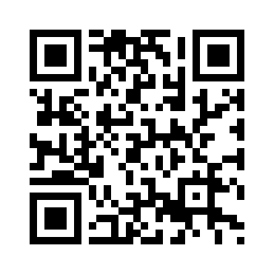
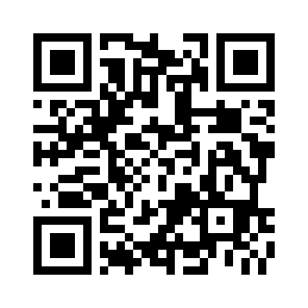

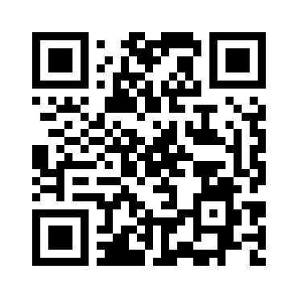
埼玉県内の家族会情報
小さく産まれた子どもと家族の会
「一歩」
家族会一歩は2020年に上尾市で始まりましたが、市内にとどまらず埼玉県の家族会として活動を広げています。オンラインや対面の交流会などを通して、「繋がりたい時につながれる場所」「ふと誰かと話したくなった時に立ち寄れる場所」として、家族の安心できる居場所づくりを大切にしています。当事者だけでなく、助産師や医師、発達支援の専門職の方々も一緒に支えてくれています。
公式ページ
https://lit.link/ipposaitama
チュッチュクラブ
チュッチュクラブは「小さくうまれた子と家族の為のサークル」です。埼玉県北部、熊谷で活動しています。子どものことだけでなく、自分自身のことでも大丈夫。時に泣き、時に笑いながら一緒に「おしゃべり」のできるサークルを目指しています。詳しくはインスタグラムをご覧ください。
Instagram
@CHUTCHU2023
NPO法人さいたま多胎ネット
NPO法人さいたま多胎ネットは、
埼玉県内において多胎（ふたご・みつご以上）を
妊娠・育児中のママとそのご家族を支える団体です。 多胎家庭はリスクが高く管理入院が長い、未熟児で生まれる、授乳やオムツ替えが倍…など周囲の理解が得られづらく、外出困難などから孤立しやすいです。そんな皆さんを同じ経験をした多胎家庭や
行政・医療機関などの専門家へと繋げ、多胎育児を「不安」から「楽しみ」へ変えるお手伝いをします。
リンクツリー
https://lit.link/saitamatatainet
メールアドレス
saitama.tatainet@gmail.com
58

Slide 11


医療費助成・相談窓口
未熟児養育医療給付事業
出生体重が2000g以下、あるいは生活力や身体の発育が未熟なままで生まれ、入院を必要とする赤ちゃんに対して、その治療に必要な医療費（おむつ代、リネン代など、保険適用外の医療費は除きます）を市町村が負担する制度です。ただし、指定養育医療機関での入院治療に限られます。この制度は、お子さんが1歳になる前々日まで受けられます。
＜お問い合わせ＞ お住まいの市町村役場
小児慢性特定疾病医療費給付制度
小児慢性特定疾病にかかっている方のうち、18歳未満の児童を対象として各種保険の自己負担分の一部を助成します。
＜お問い合わせ＞ お住まいの市町村役場を管轄している保健所
小児慢性特定疾病児童等日常生活用具の給付
小児慢性特定疾病医療費助成制度の認定を受けた児童のうち、日常生活に著しく支障のある児童に対して、日常生活の用具を給付しています。購入前に、あらかじめお問合せください。
＜お問い合わせ＞ お住まいの市町村役場
自立支援医療（育成医療）給付事業
身体に障害のある児童、またはそのまま放置すると将来障害を残すと認められる疾患がある児童（１８歳未満）で、確実な治療効果が期待できる方が指定医療機関において医療を受ける場合に給付が受けられる制度です。ただし、事前の申請で指定育成医療機関での治療に限られます。
＜お問い合わせ先＞ お住まいの市町村役場
こども医療費の助成
お子さんが医療機関にかかる場合、保険医療費の自己負担額を助成します。※市町村によって、年齢や助成内容が決められています。
＜お問い合わせ＞ お住まいの市町村役場
使えるサービスは何でも使いましょう。一人で抱え込まないで。
仲間はたくさんいます。（２歳 母）
59

Slide 12
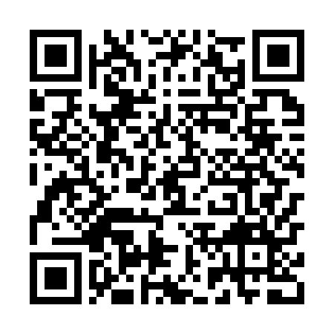
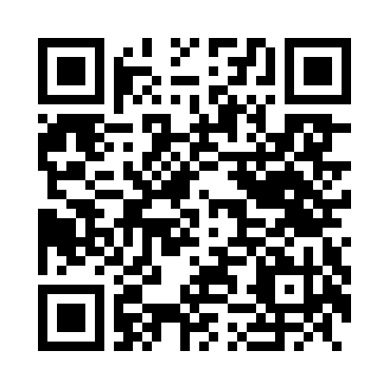
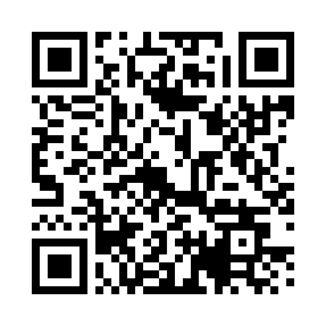
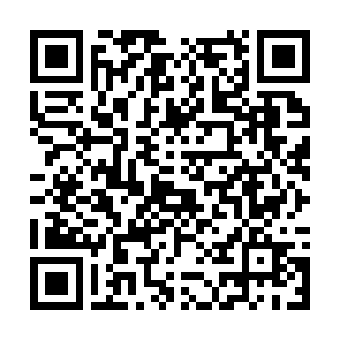
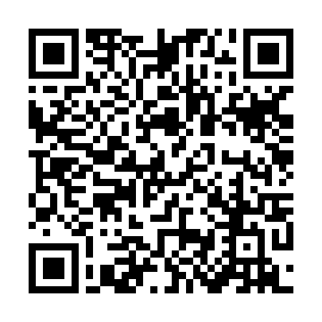
埼玉県内市町村母子保健サービス窓口
ご自宅での療養や日常生活上の相談、子育ての悩みなどについて、地区担当保健師が相談をお受けしています。
https://www.pref.saitama.lg.jp/a0704/boshi/boshi-madoguchi.html
埼玉県内保健所
小児慢性特定疾病医療費給付制度の申請窓口です。また、療養が必要なお子さんの生活等について、保健師が相談をお受けしています。
https://www.pref.saitama.lg.jp/a0701/hokenjo/
産後ケア事業
産後ケア事業は、赤ちゃんを産んだお母さんが体と心の健康をしっかり回復し、赤ちゃんと一緒に健やかに過ごせるように支えるサービスです。
対象となる方、実施内容及び利用料金は各市町村ごとに異なります。
https://www.pref.saitama.lg.jp/a0704/boshi/sangocare.html
埼玉県内の小児在宅医療に対応できる
訪問看護ステーション
退院後、人工呼吸器や胃ろう、たんの吸引や経管栄養などの医療ケアをご自宅に訪問して対応します。
※利用を希望する場合は、必ず事前にお問合せください。※各訪問看護ステーションによって、対応可能なケアは異なります。
https://www.pref.saitama.lg.jp/a0703/zaitaku/station-children.html
埼玉県内の小児在宅医療に対応可能な
医療・福祉施設
※受診・利用を希望する場合は、必ず事前に各関連施設へお問い合わせください。https://www.pref.saitama.lg.jp/a0703/zaitaku/syounizaitakushisetu201808.html
イメージしていた出産、子育てとは違って頭を整理するだけで大変かと思いますが、NICUの先生やスタッフの方たち、ご両親みんなで見守って１人ではないことを胸に留めて日々を過ごして欲しいです。（３歳 母）

Slide 13


生まれたときのあなたへメッセージ
赤ちゃんとの思い出など
ご自由にお使いください

Slide 14


大きくなったあなたへメッセージ

Slide 15

埼玉県Little Baby Handbook
令和5年3月初版発行
令和８年３月第２版発行
●監修●
埼玉県立小児医療センター
総合周産期母子医療センター長
新生児科診療部長 清水正樹
国際母子手帳委員会事務局長 板東あけみ
●参考文献●
しずおかリトルベビーハンドブック
かわぐちぴよぴよブック
あげおLittle Baby Handbook
●協力●
埼玉県内低出生体重児の保護者の皆さん
小さく産まれた子どもと家族の会「一歩」
チュッチュクラブ
NPO法人さいたま多胎ネット
●作成・編集●
埼玉県保健医療部健康長寿課

